Slide 1
Муниципальное автономное дошкольное учреждение «Детский сад общеразвивающего вида №14 г.Шебекино» Творческий проект с детьми среднего дошкольного возраста по теме «Семейное древо».
Подготовили:
воспитатель –Сапожникова Л.В.
педагог дополнительного образования– Шопина Т.И.
педагог-психолог –Трунова О.А.

Slide 2
Тип проекта.
Творческий проект, информационно – исследовательский.
Продолжительность проекта.
Краткосрочный (3 недели).

Slide 3
Проблемные вопросы:
.
Недостаточный объем знаний у детей о старших поколениях своей семьи.
Слабый интерес к истории семьи, предкам.
Недостаточное поступление информации детям о родственниках старших поколений.

Slide 4
Гипотеза:
Сформировать у детей представление о семье, истории создании семьи, ее родословной, о нравственном отношении к семейным традициям и воспитать уважение к членам семьи, можно, если работа будет систематически проводиться в разных направлениях: игровой, коммуникативной, познавательно-исследовательской, продуктивной и художественно-эстетической видах деятельности.

Slide 5
Цель проекта: расширить представление детей о своей семье, родословной, ее корнях.
Задачи:
1.Формировать у детей представление о семье, о нравственном отношении к семейным традициям, расширять знания о ближнем окружении, учить разбираться в родственных связях.
2.Развивать творческие способности родителей и детей в процессе совместной деятельности.
3.Воспитывать у детей любовь и уважение к членам семьи, интерес к ее истории.

Slide 6
Принципы реализации проекта.
Принцип индивидуального и дифференцированного подхода, т.е. учет личностных, возрастных особенностей детей, уровня их психического и физического развития.
Принцип интеграции работы с различными направлениями воспитательной работы и видами деятельности детей (развитие речи, игры).
Принцип доступности.
Принцип постепенности.
Принцип системности.

Slide 7
Условия реализации проекта.
Интерес детей и родителей.
Наличие необходимого оборудования и методического материала по данной теме.
Участие родителей в реализации проекта.

Slide 8
Формы организации проекта.
1. Опрос детей на тему: «Что я знаю о семье».
2. НОД
3.Фотовыставка «Моя дружная семья».
4.Создание папки -передвижки «Тайна имени».
5.Составление генеалогического древа.
6.Сюжетно - ролевые игры: «Семья», «Дочки-матери», «В гости к бабушке».
7.Театрализованная деятельность. Сказка «Репка».
8.Папка-передвижка «Роль семьи в воспитании ребенка».
9.Выставка детских рисунков «Моя семья».
10. Выставка «Генеалогическое древо семьи».
11. Родительское собрание «Моя семья- что может быть дороже».

Slide 9
Методы и приемы.
Наглядные
Словесные
Практические
Игровые
Рассматривание семейного альбома
Показ
Работа со схемой
Рассказ
Чтение
художественной литературы
Беседа
Объяснение
Изготовление генеалогического древа
Сюжетно-ролевые игры
Дидактические игры
Речевые игры

Slide 10
Предполагаемый результат.
У детей:
Дети больше узнают о своей семье: о членах семьи, традициях, о жизни бабушек и дедушек.
Совместная деятельность будет содействовать укреплению детско-родительских отношений.
Пробуждение чувства радости и гордости у детей за свою семью

Slide 11
У родителей:
Повышение педагогической культуры родителей, установление доверительных и партнерских отношений с ними.
Активизация участия в жизнедеятельности детского сада совместно с детьми.

Slide 12
У педагогов:
Разработка комплекса совместных мероприятий с родителями
Разработка консультативно-практичекого материала для родителей
Содействие возрождению лучших отечественных традиций семейного воспитания и закреплению связей между членами семьи разных поколений

Slide 13
Этапы реализации проекта:
I этап – подготовительный
Определение цели и задач.
Ознакомление детей и родителей с целью проекта.
Создание необходимых условий для реализации проекта.
Опрос детей по проблеме.
II этап – основной (практический)
Внедрение в образовательный процесс эффективных методов и приемов по расширению знаний дошкольников о семье, её происхождении.
Проведение НОД с дошкольниками.
Фотовыставка «Моя дружная семья».
Организация игровой и театрализованной деятельности с дошкольниками.
Создание папки-передвижки «Тайна имени».
Оформление папки-передвижки «Роль семьи в воспитании ребенка».
Выставка детских рисунков «Моя семья»
Выставка «Генеалогическое древо семьи».
Родительское собрание «Моя семья – что может быть дороже»
III этап-заключительный
Обработка результатов по реализации проекта.
Презентация проекта «Семейное древо».

Slide 14
Выводы:
В результате работы над проектом у детей расширилось представление о своей семье, о нравственном отношении к семейным традициям. Были сформированы представления о мире семьи, как о людях живущих вместе и любящих друг друга. Дошкольники познакомились с понятиями род, родственники, родословие, генеалогическое древо. В ходе проекта развивались творческие и исследовательские способности детей. Ребята приобрели навыки поиска и сбора информации, учились анализировать и презентовать свои работы. Все это способствовало развитию доброжелательности, понимания, взаимопомощи, а так же повышению интереса к истории происхождения своей семьи.

Slide 15
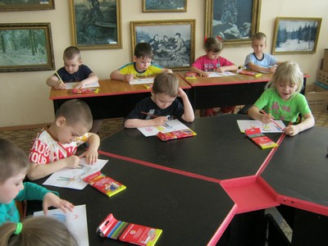
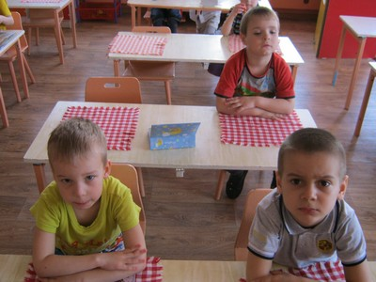
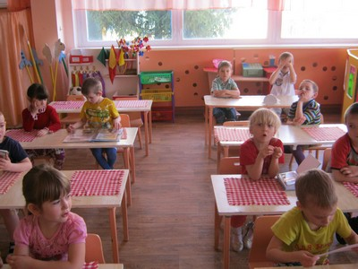
НОД с дошкольниками.

Slide 16
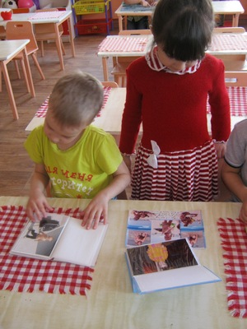
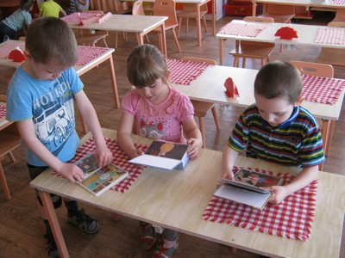
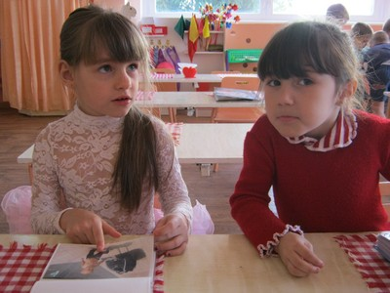
Рассматривание семейных альбомов

Slide 17
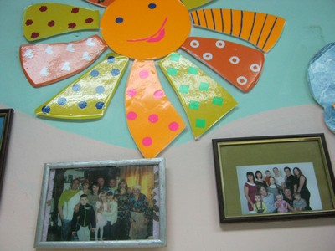
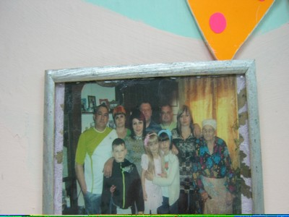
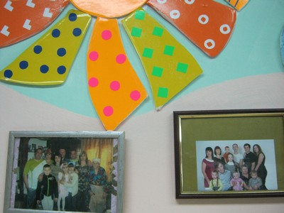
Фотовыставка «Моя дружная семья».

Slide 18
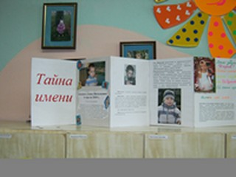
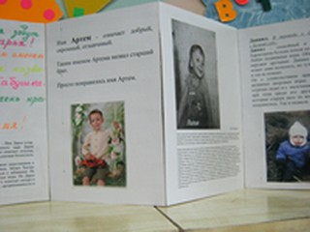
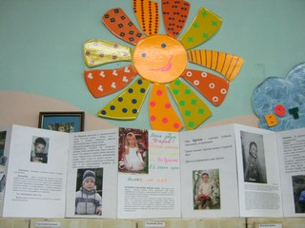
Папка-передвижка «Тайна имени»

Slide 19
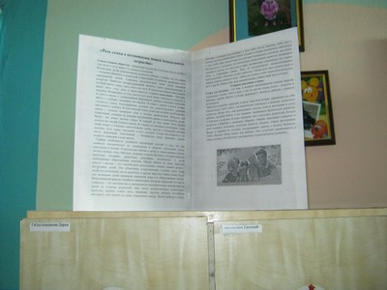
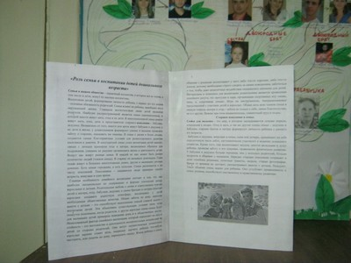
Папка-передвижка: « Роль семьи в воспитании ребенка»

Slide 20
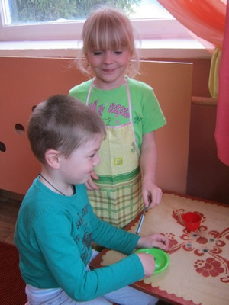
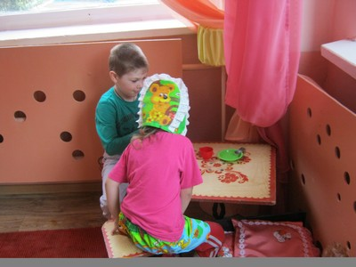
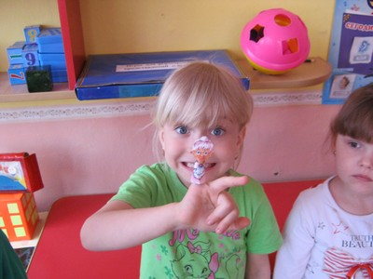
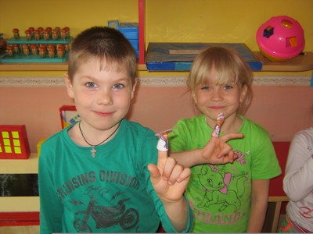
Игровая деятельность

Slide 21
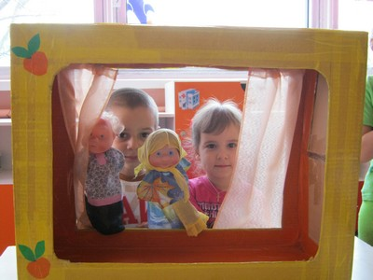
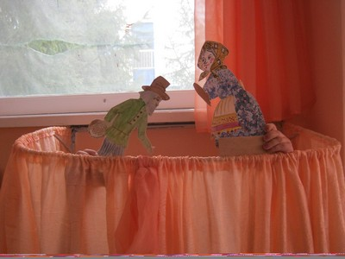
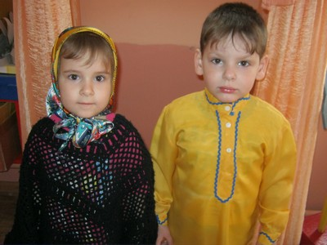
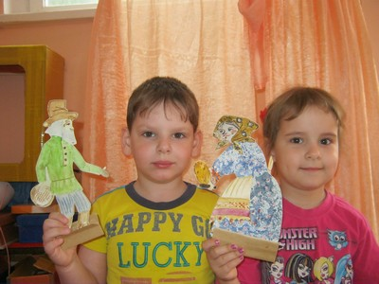
Театрализованная деятельность Сказка «Репка».

Slide 22
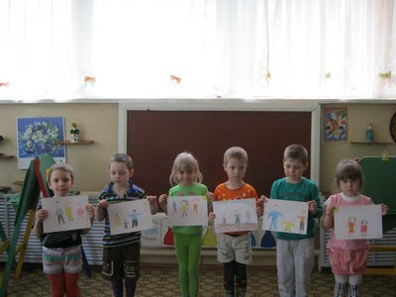
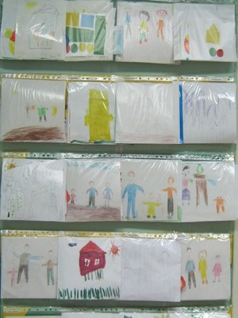
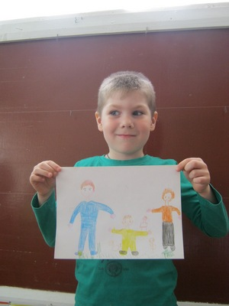
Выставка рисунков «Моя семья».

Slide 23
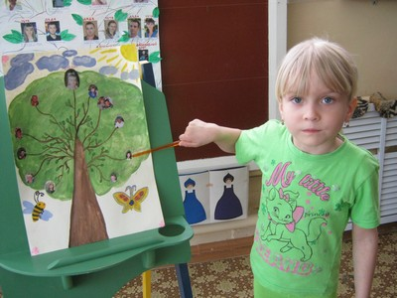
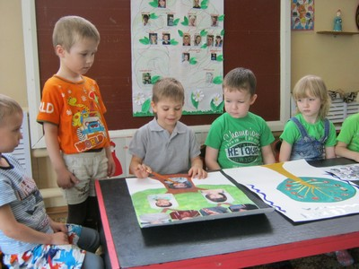
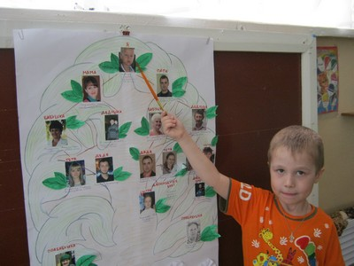
Составление рассказа «Генеалогическое древо моей семьи»

Slide 24
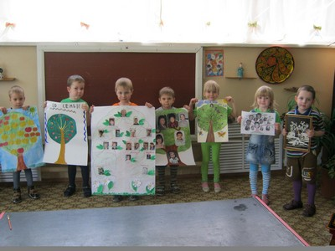
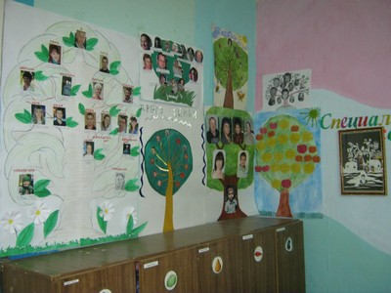
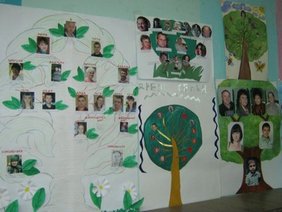
Выставка «Генеалогическое древо семьи»

